Slide 1

ESCUELA SUPERIOR POLITÉCNICA DEL LITORAL
NSTITUTO DE CIENCIAS ECONÓMICAS Y HUMANÍSTICAS
(ICHE)
“Proyecto de Viviendas Sociales en comuna Morrillo perteneciente al Cantón Santa Elena: Modelo de Financiamiento por Autogestión”
PRESENTADO POR:
MARÍA DE LOURDES MANTILLA RENGIFO

Slide 2
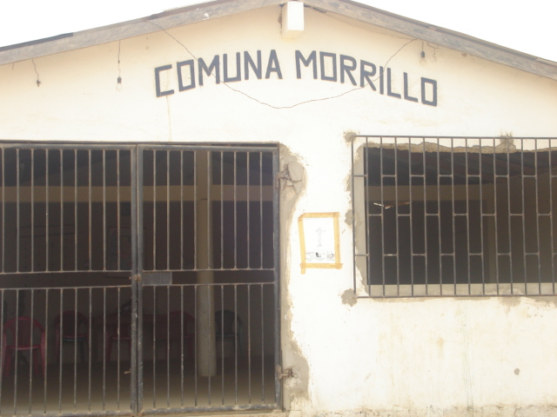
Antecedentes

Slide 3
Caracterización del Contexto

Slide 4
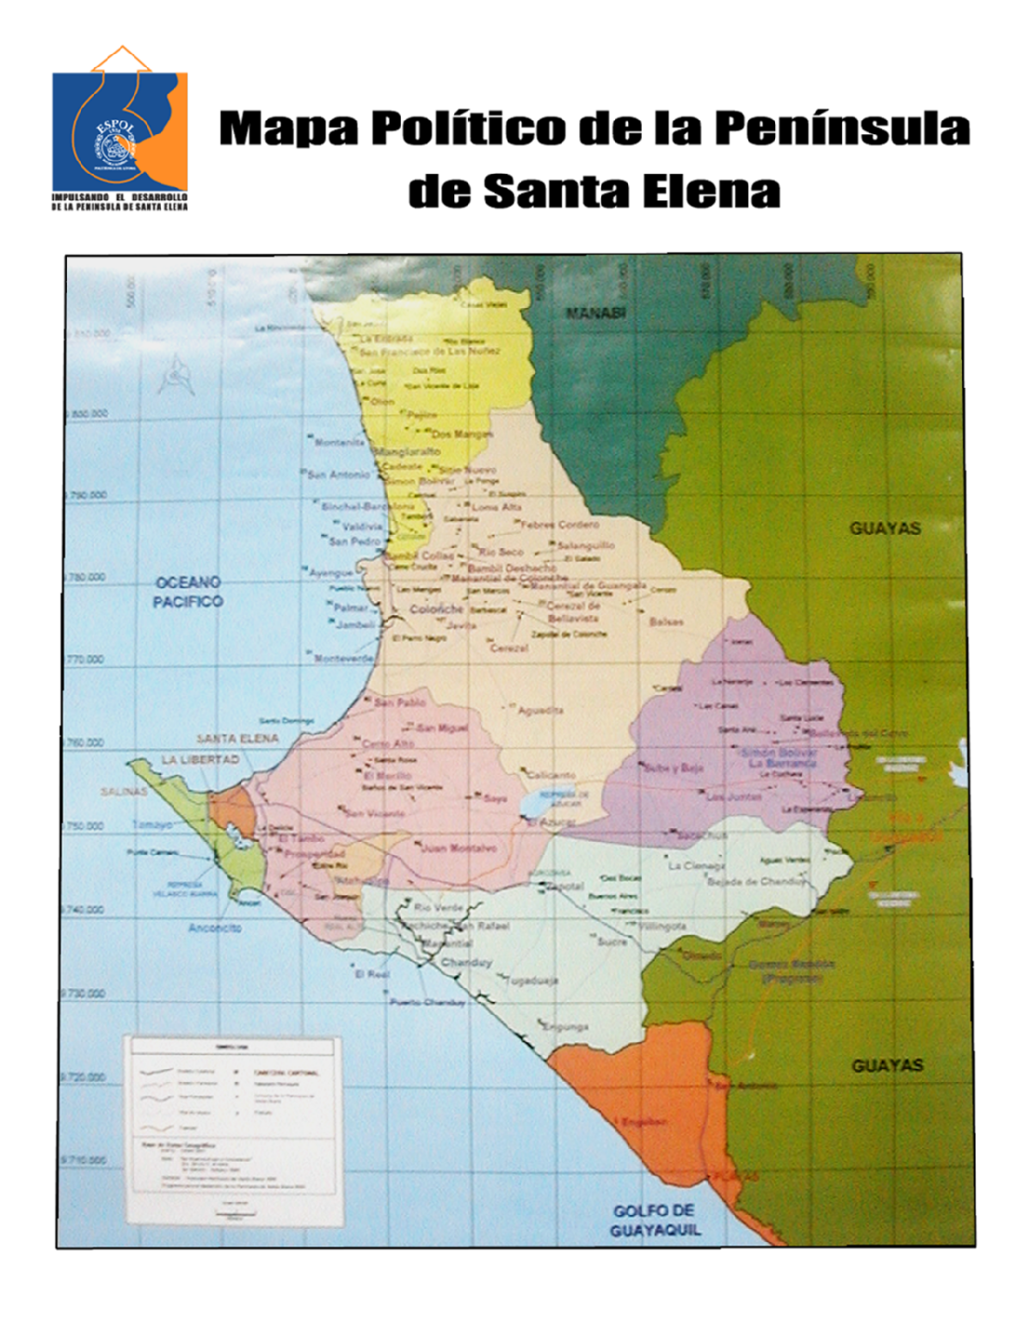
Localización

Slide 5
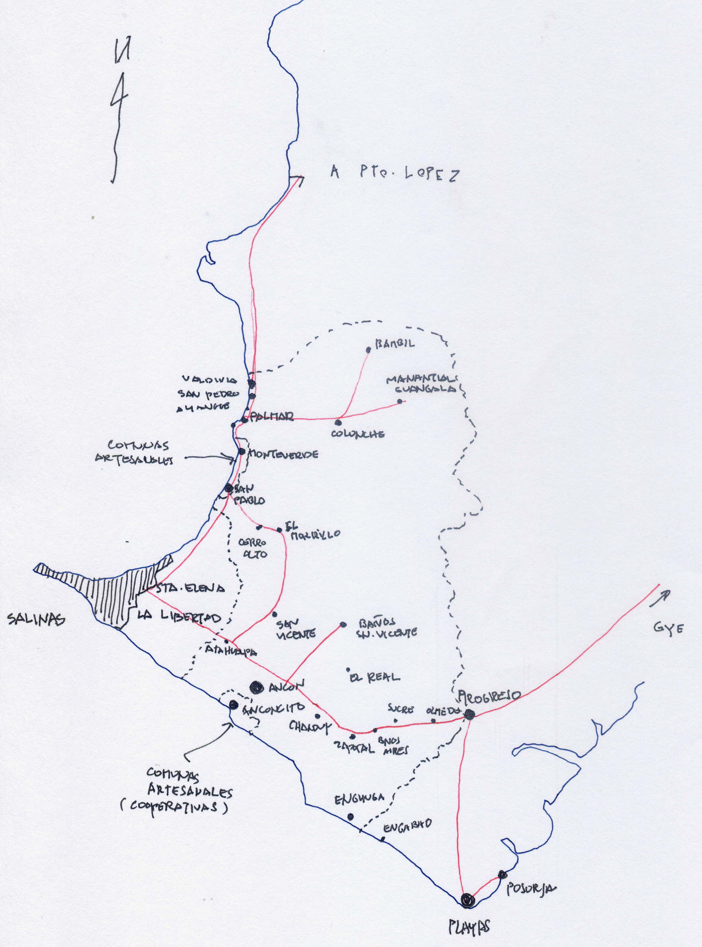
Comunas
Cercanas

Slide 6

635 habitantes
54% Personas Sexo Masculino
46% Personas Sexo Femenino
Población Joven (25 – 30 años)
60% de habitantes con enfermedades
77% eliminan aguas servidas a “campo abierto”
84% se dedican a cría de cerdos, chivos, vacas
Actividades Laborales:
Hombres: Albañiles /fuera de Morrillo
Mujeres y niños: Ripio

Slide 7
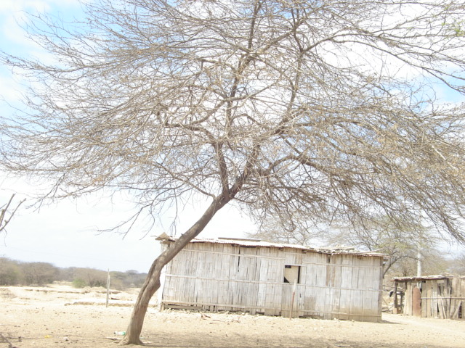
Tierra Seca y Árida

Slide 8
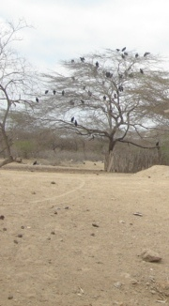
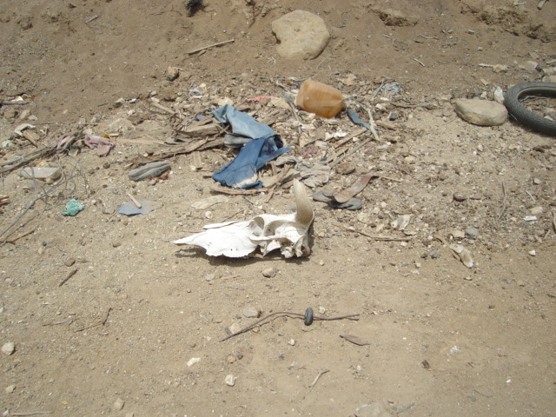
Eliminación de desechos a “campo abierto”
72%

Slide 9
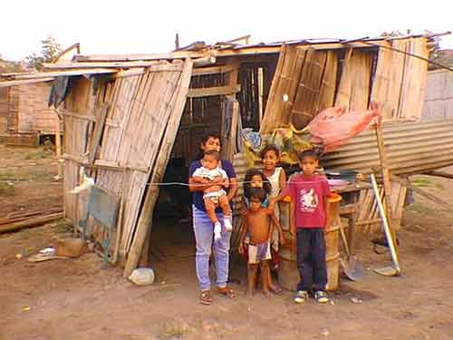
Situación Actual de Viviendas

Slide 10
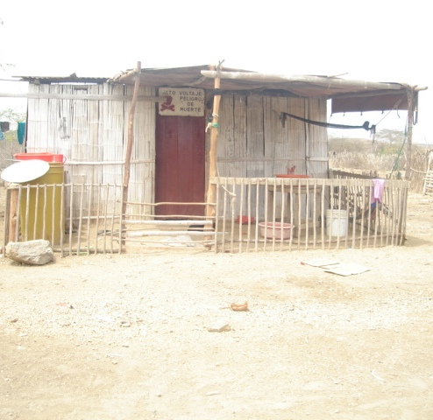

Slide 11
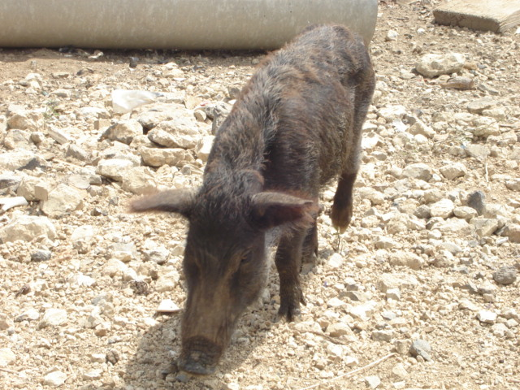
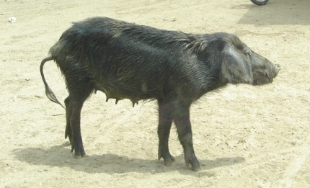
Aspecto de los animales
1150 animales, duplica el número de habitantes

Slide 12
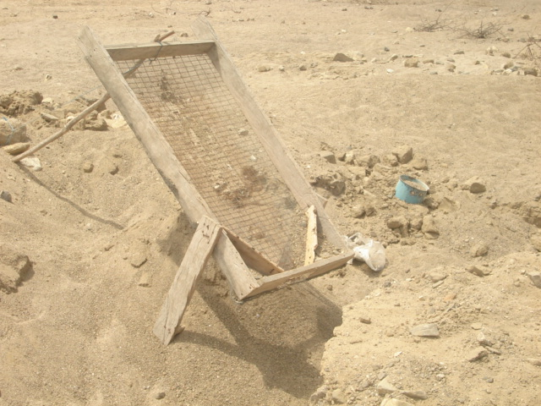
Actividad de mujeres y niños
Vender Ripio a $4 el metro
Ventas Promedio Mensuales: 8 metros
Ingresos Promedio Mensuales : $ 32 dólares

Slide 13
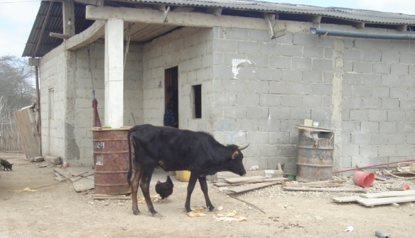
Contacto directo con los animales

Slide 14
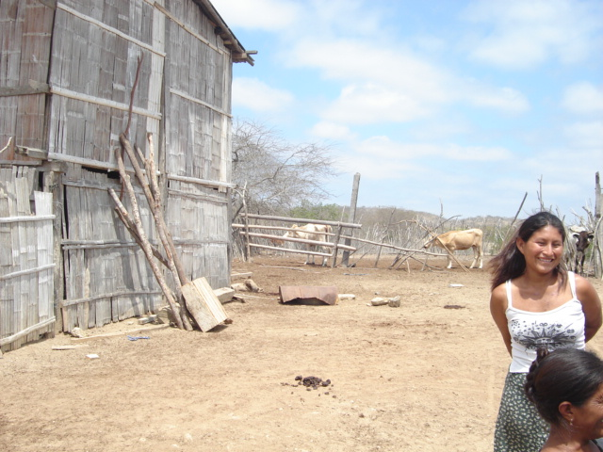

Slide 15
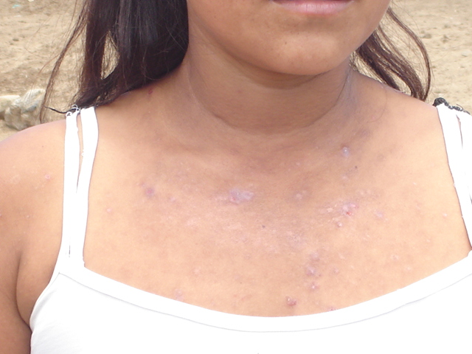
Enfermedades en la piel
60%

Slide 16
Capítulo 1: Diagnóstico

Slide 17
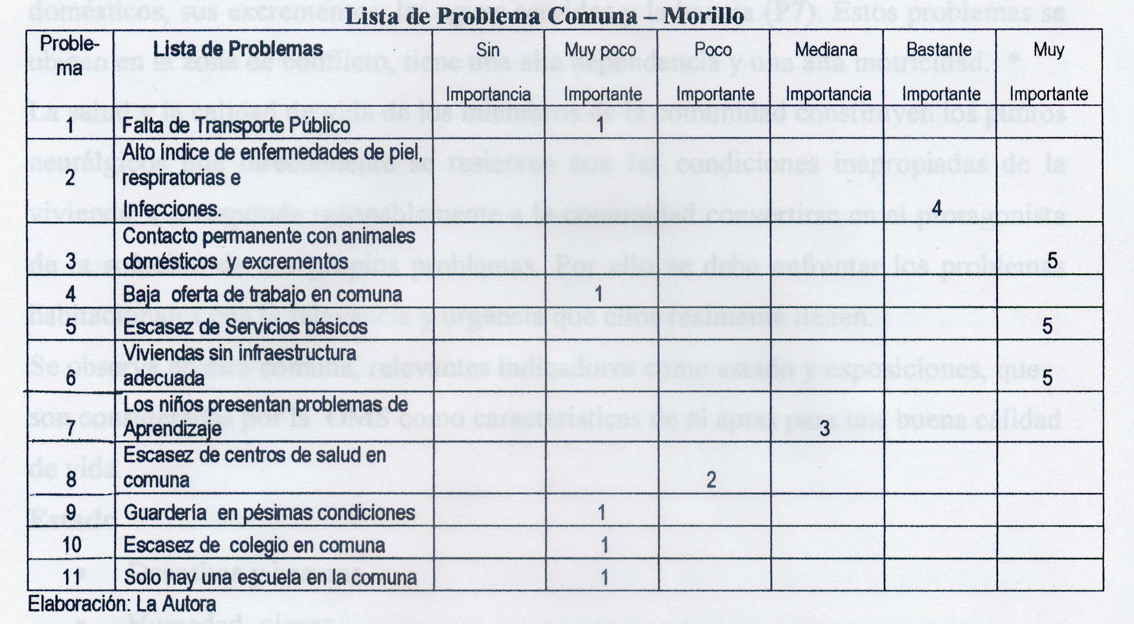
Principales problemas Comuna Morillo

Slide 18
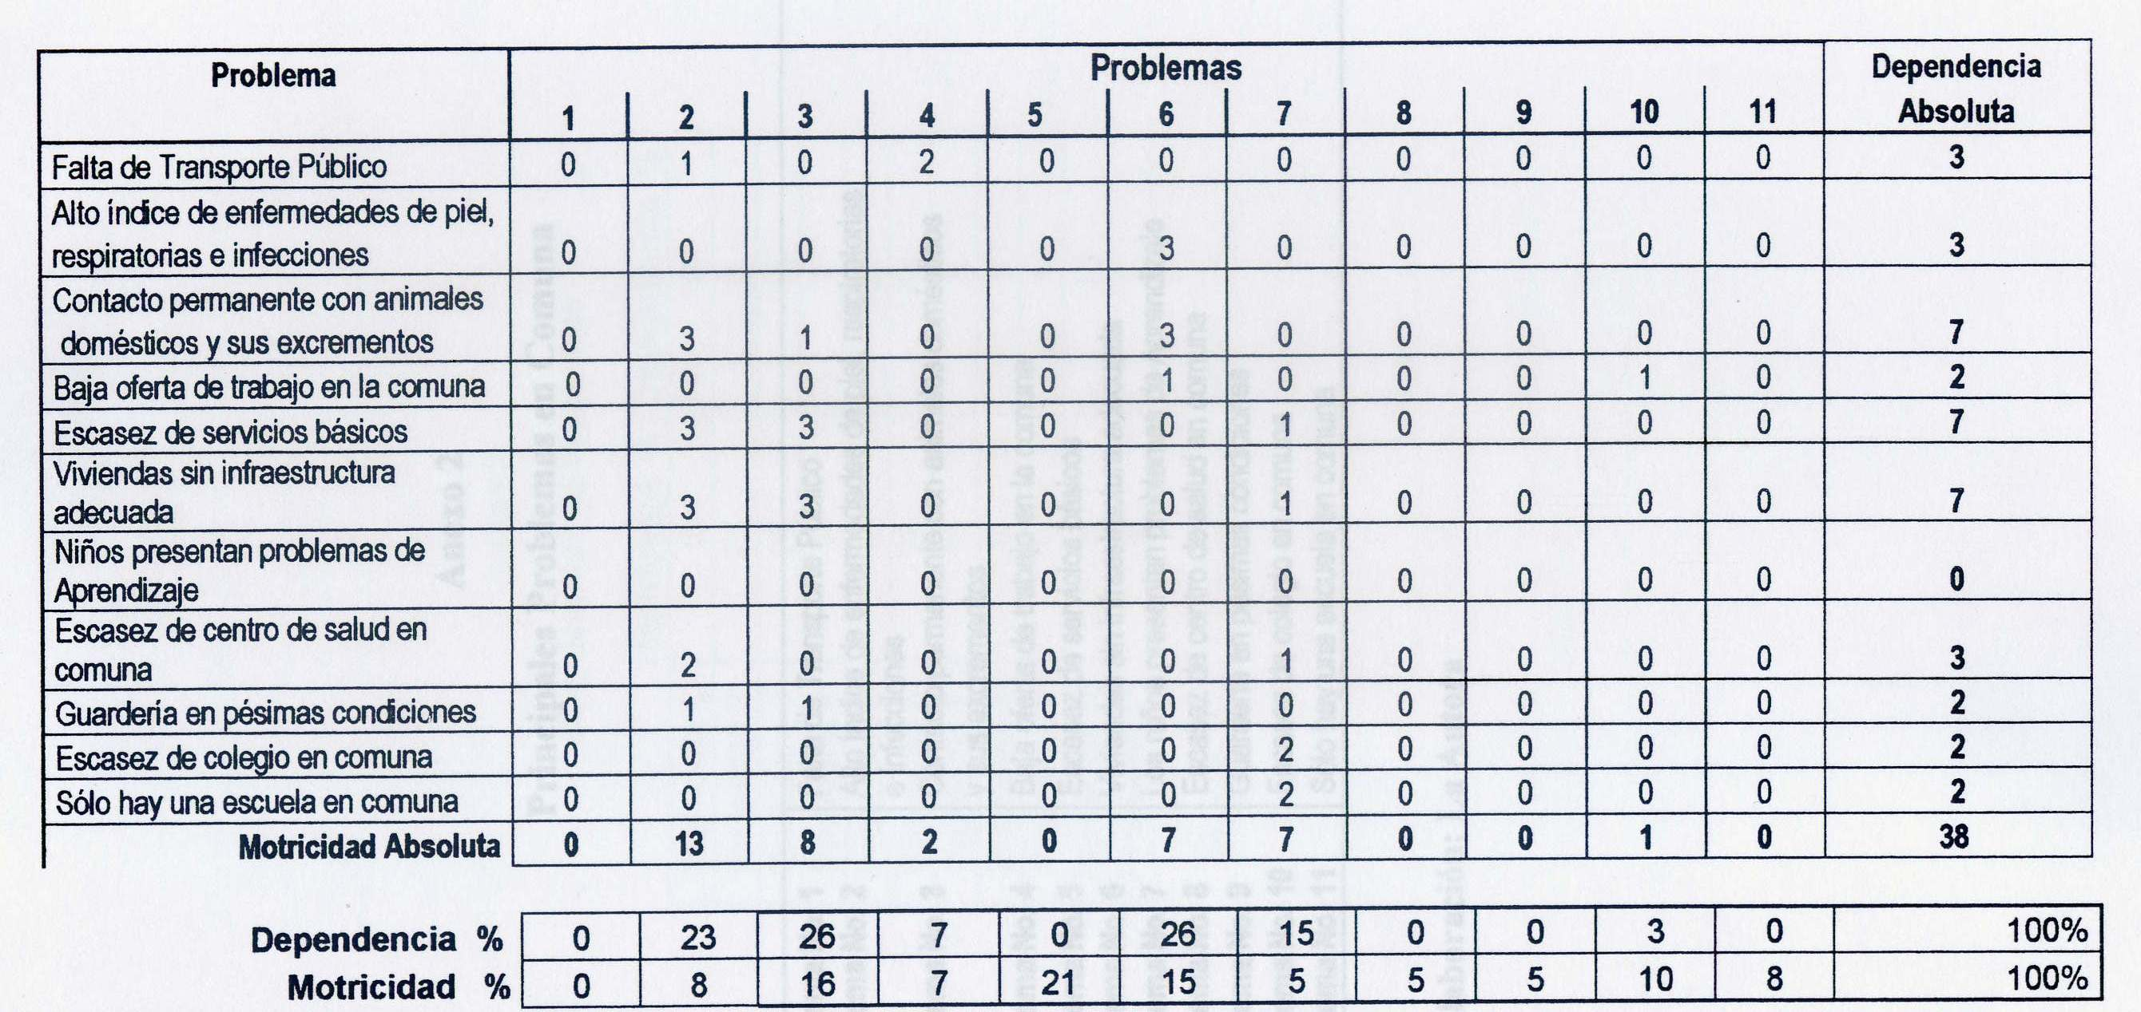
Matriz de Motricidad y Dependencia

Slide 19
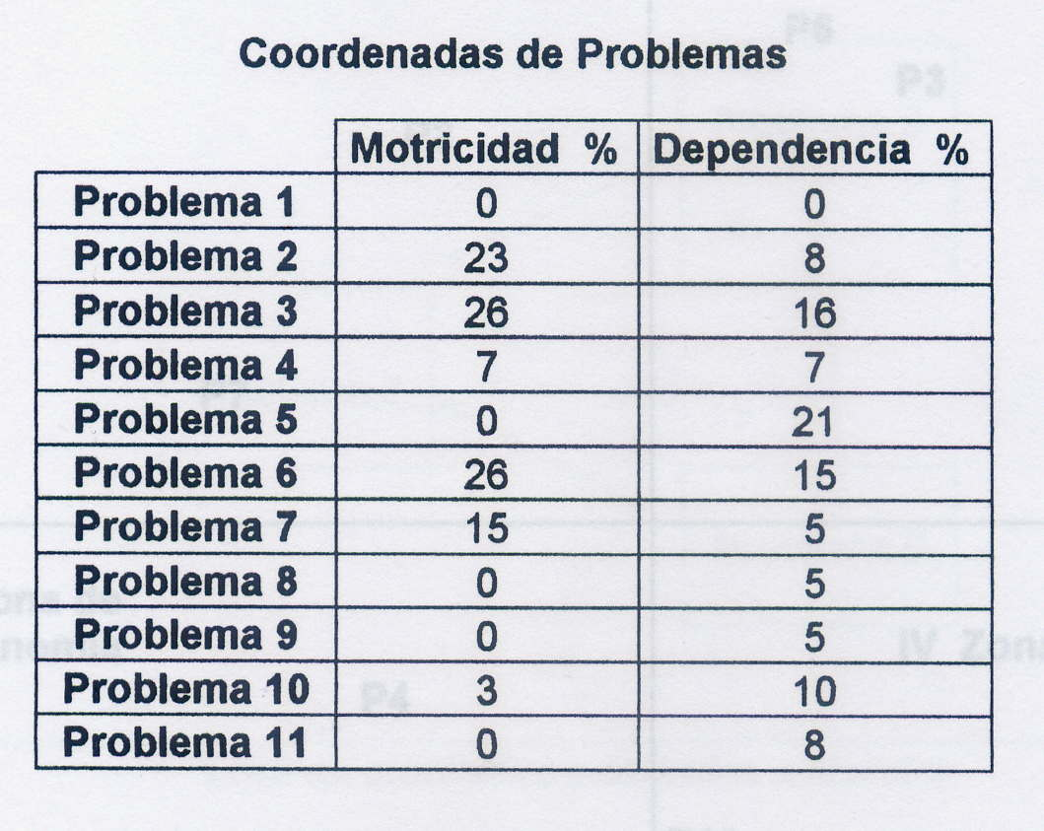
Coordenadas de Problemas Comuna Morrillo

Slide 20
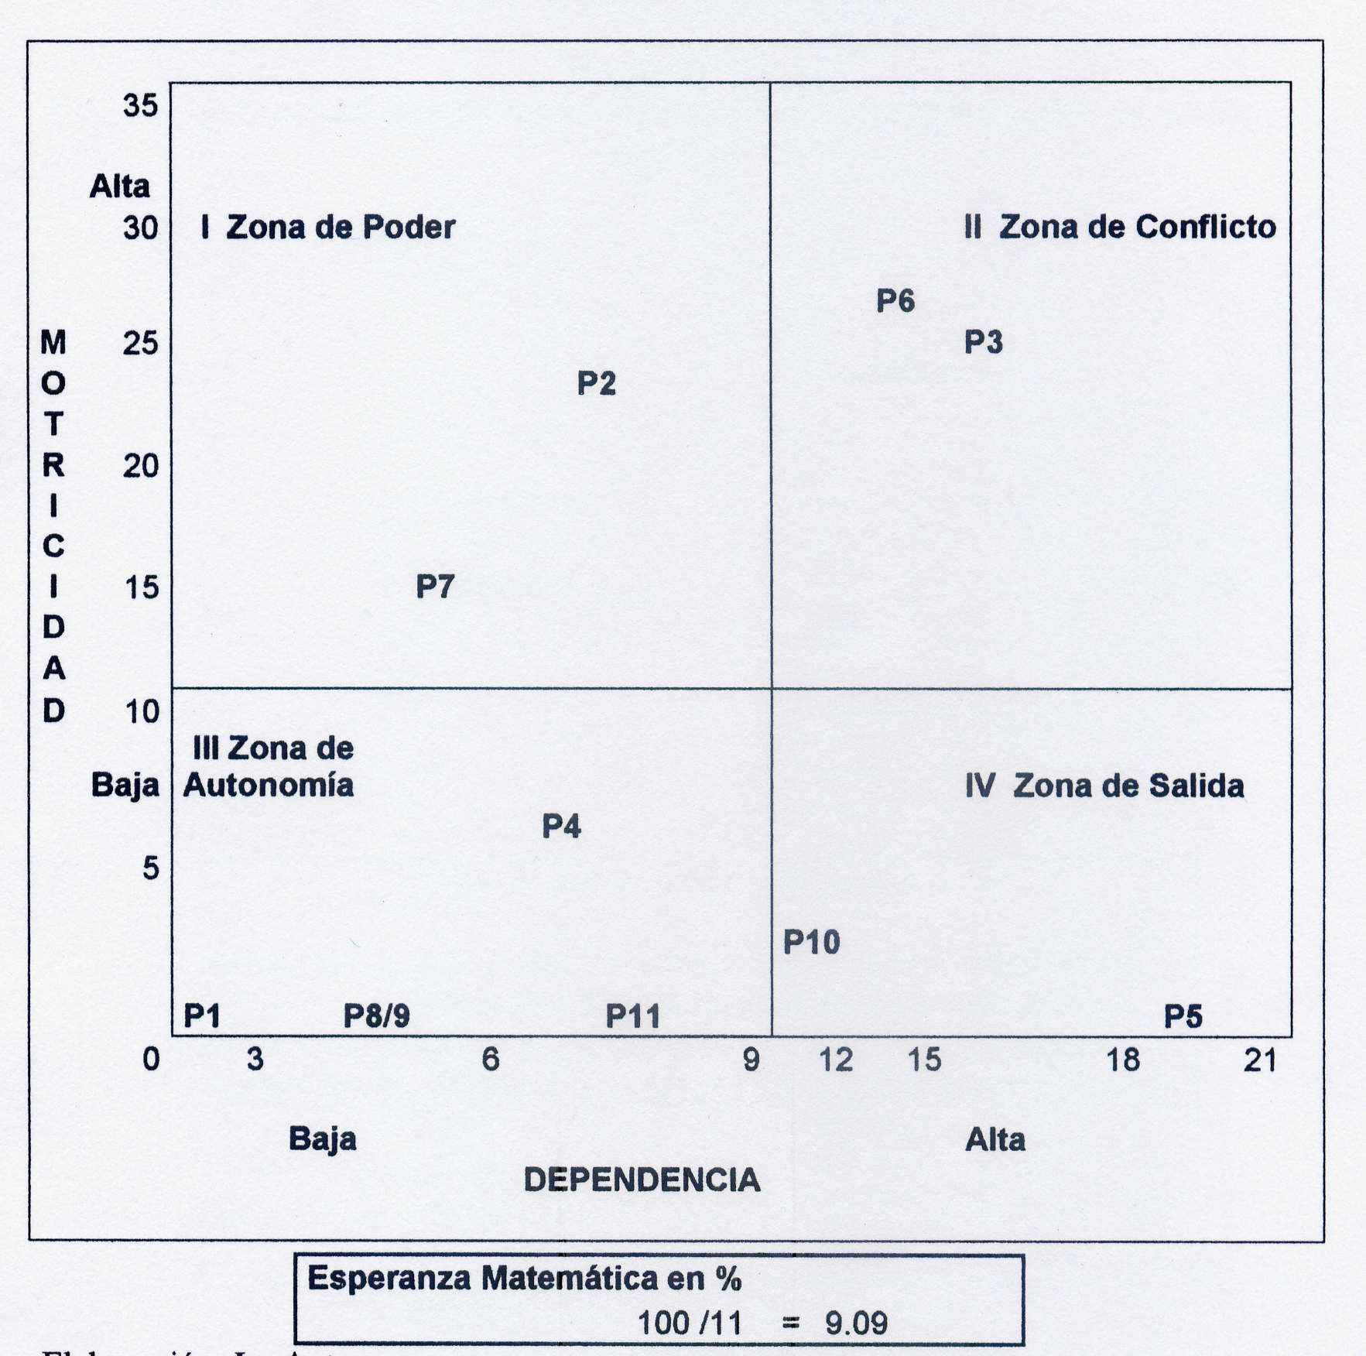
Plano Cartesiano de Ubicación de Problemas

Slide 21
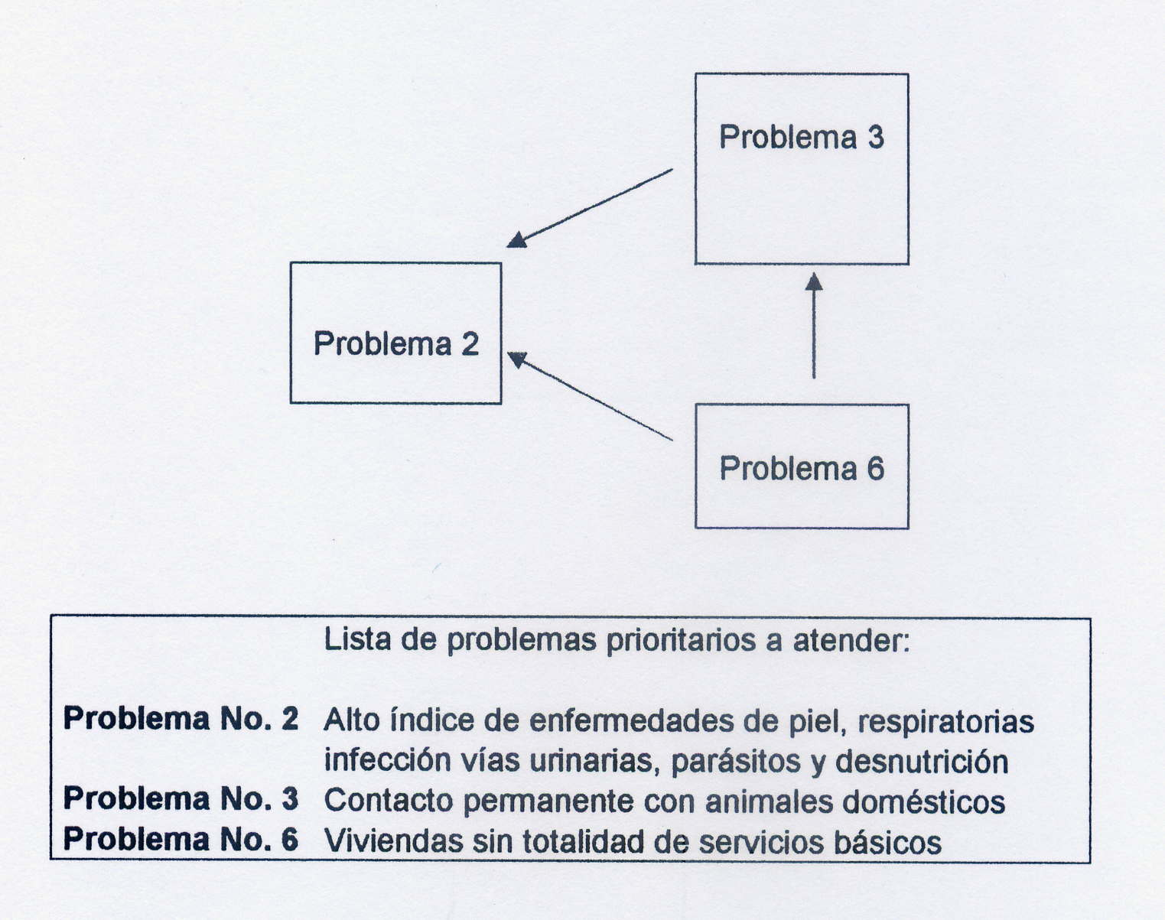
Diagrama de Problemas Prioritarios a Atender

Slide 22
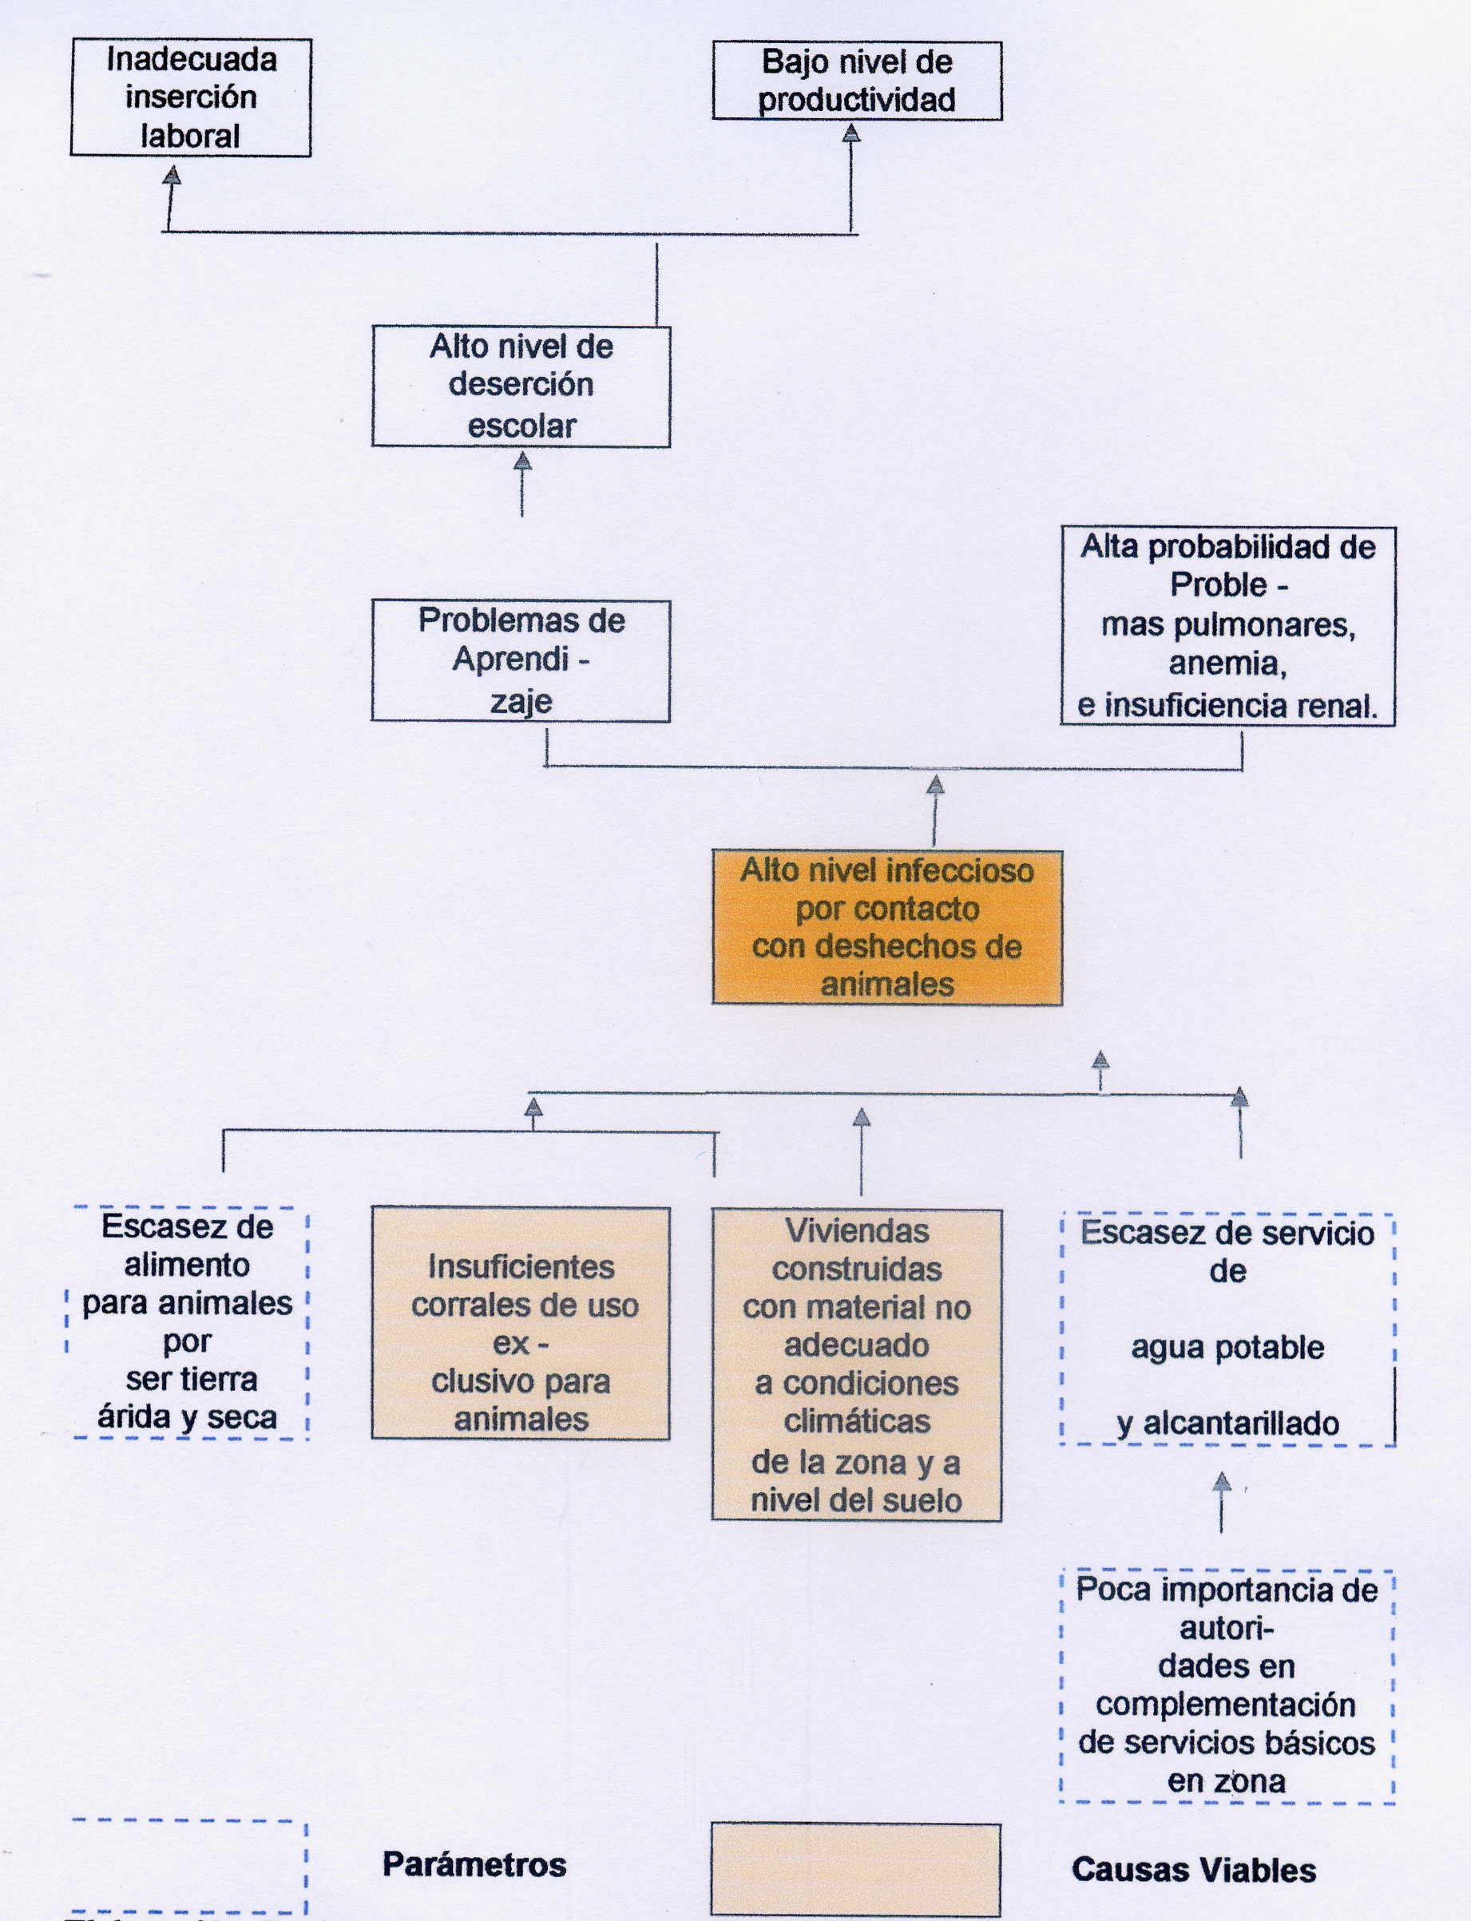
Árbol de Problemas: Causas y Efectos

Slide 23
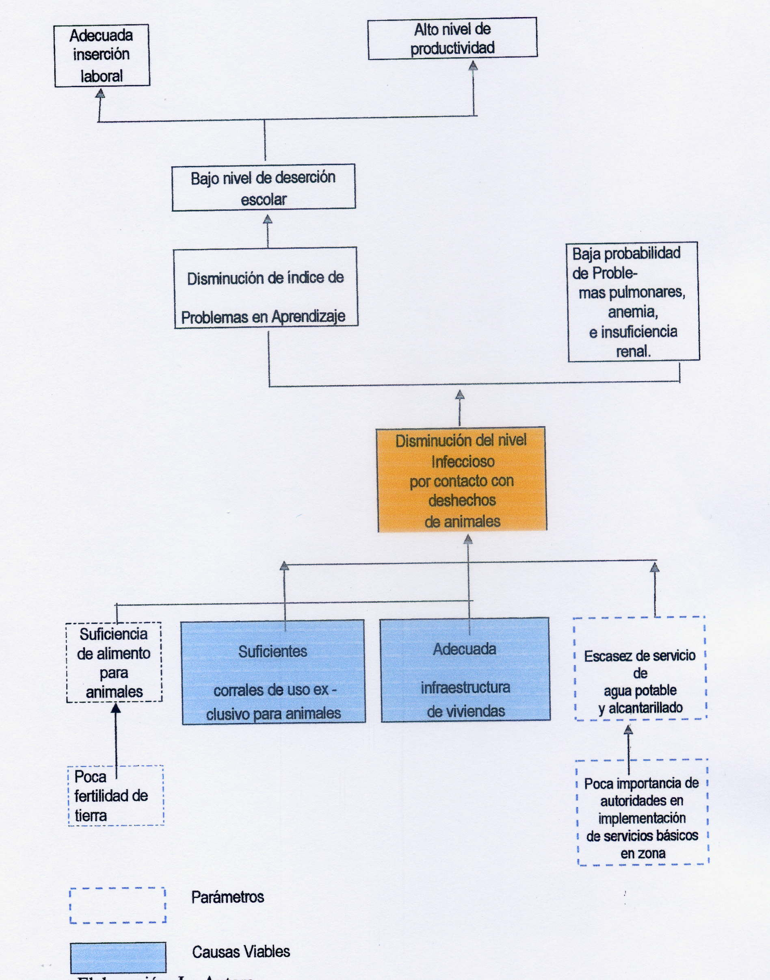
Árbol de Objetivos: Medios y Fines

Slide 24
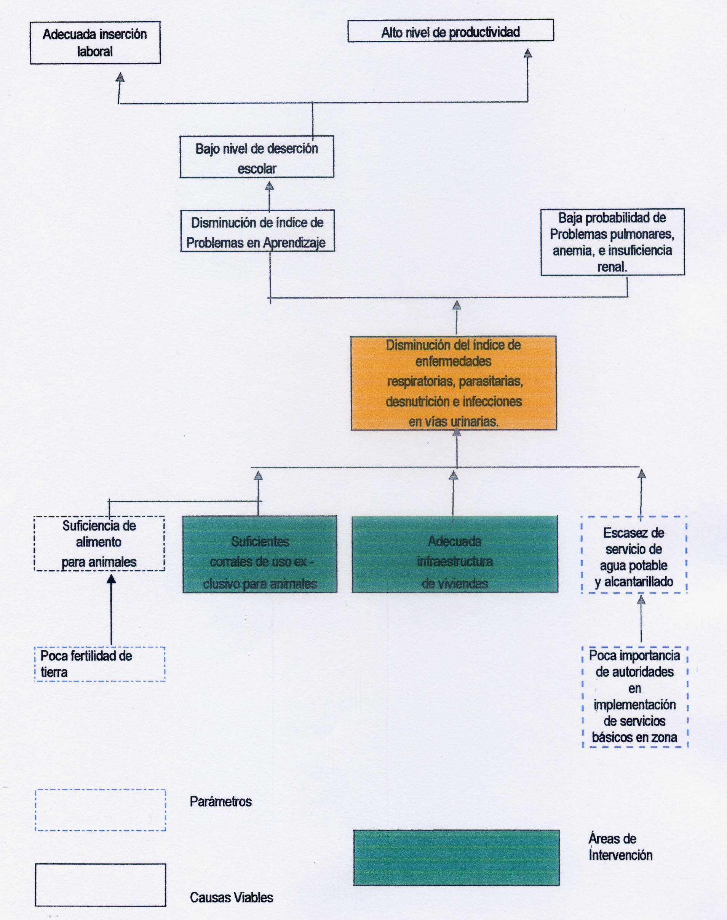
Áreas de Intervención:
Medios - Fines

Slide 25
Objetivo General
Disminución de 48% de nivel infeccioso de:
Enfermedades gastrointestinales
Parasitarias
Infección de vías urinarias
Enfermedades de la piel
por contacto con desechos animales,
ofreciendo mejoras en el nivel y calidad de vida
de los habitantes proporcionando viviendas con
estructura apropiada a las necesidades climáticas
ambientales

Slide 26
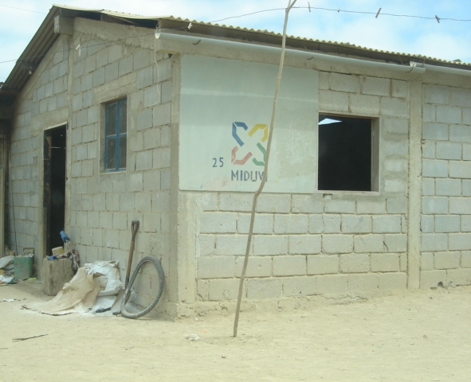
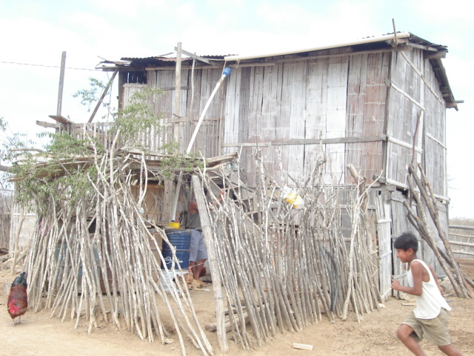
Línea Base
Proyecto de Viviendas Viviendas
MIDUVI Año 2001 No Favorecidas
63% = 79
22% = 18 Totalmente
Construidas
37%

Slide 27
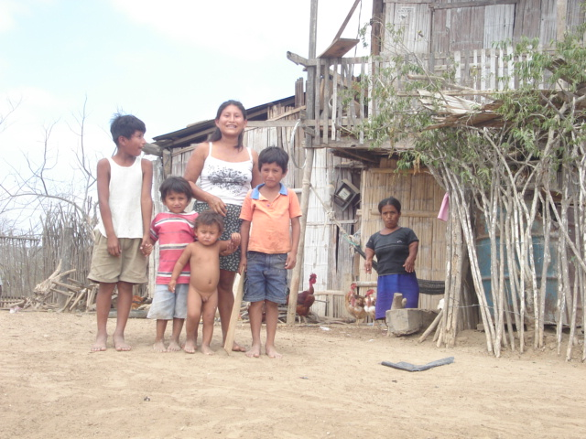
Población Objetivo
37% de Viviendas no favorecidas por proyecto MIDUVI 47 Familias 235 habitantes

Slide 28
Capítulo 2 : Formulación

Slide 29
Metas de Impacto – Indicadores de Impacto
Objetivos de Impacto | Metas de Impacto | Indicadores de Impacto
Disminución de nivel infeccioso por contacto con desechos de animales | 48 24 | Puntos de disminución en índices de infecciones en la comuna. Control de visitas médicas a hospitales y/o centros médicos cercanos por infecciones.
Proporcionar viviendas aptas para las condiciones climáticas y sanitarias | 37 | Puntos de disminución en índices de deficiencia de vivienda en comuna Morrillo

Slide 30
Supuestos Válidos – Peso Porcentual
Objetivos de Impacto | Peso Porcentual | Supuestos Válidos
Disminución de nivel infeccioso por contacto con desechos de animales en 48% | 0.25 0.25 | Crecimiento poblacional se mantiene Tasa de Morbilidad no aumenta por epidemias anormales
Proporcionar un 37% de viviendas aptas para las condiciones climáticas y sanitarias de las comunas | 0.25 0.25 | Condiciones climáticas y demográficas mantienen su tendencia Ausencia de Fenómenos Naturales

Slide 31
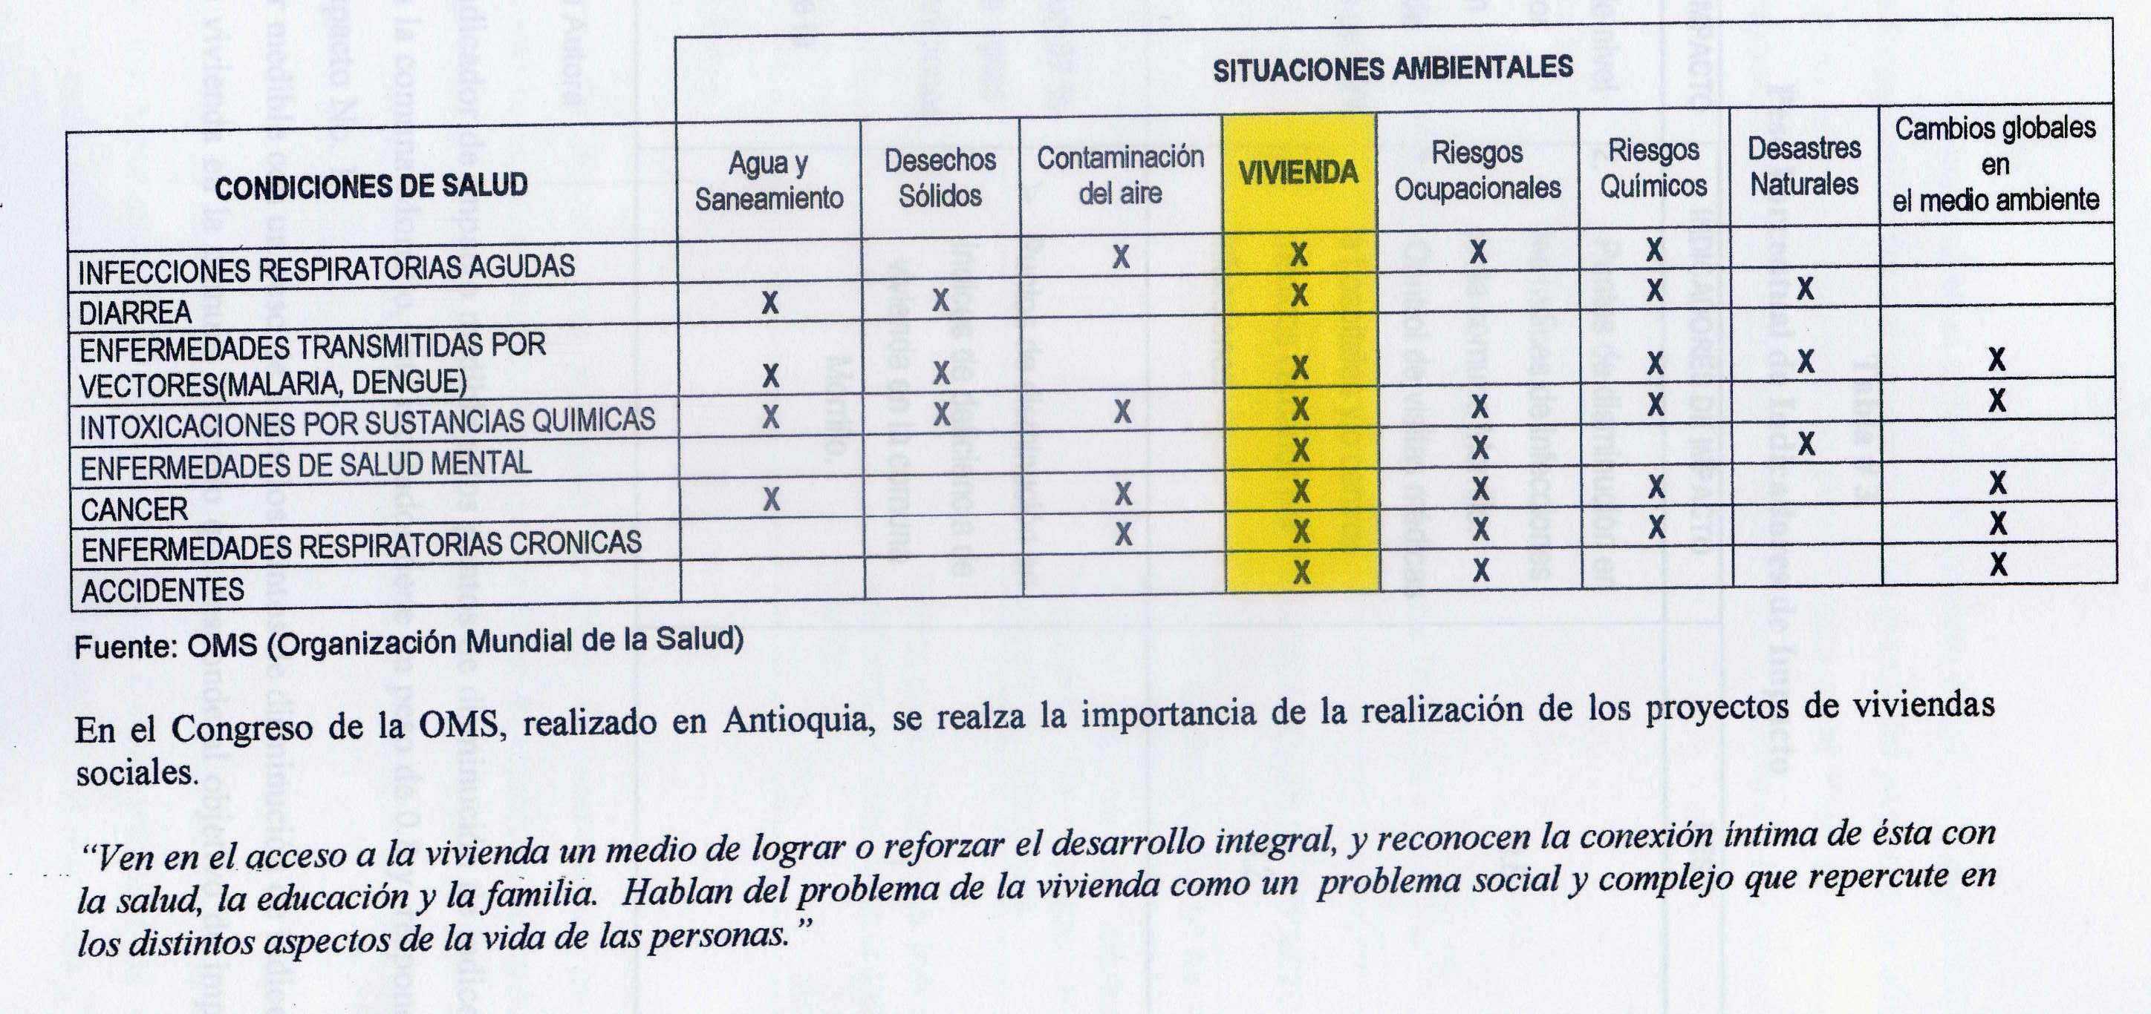
Importancia de la Vivienda en las condiciones de salud

Slide 32
Foro de Ministros de Urbanismos y Viviendas
de América Latina y la OPS
Congreso de OMS “Principios de Higiene de la Vivienda” Ginebra 1990
Congreso de la OMS realizado en Antioquía 1995

Slide 33
Requisitos de O.M.S para una Vivienda Saludable
Área de piso no menor a 2 metros cuadrados por persona
Piso a no menos de 0.3 metros sobre nivel del terreno
Áreas de ventanas no menores del 25% del área del piso, debidamente orientadas
Seguridad
Sectorización de los espacios físicos
Construcción de cerca
Construcción de cobertizos o casetas para animales domésticos
Eliminación de depresiones de terreno
Medidas de escaleras requeridas

Slide 34
Áreas de Intervención
Construcción de Viviendas Saludables, según los requerimientos de la O.M.S.
Construcción de corrales para uso exclusivo de animales domésticos a una distancia adecuada de las viviendas y de sus moradores

Slide 35
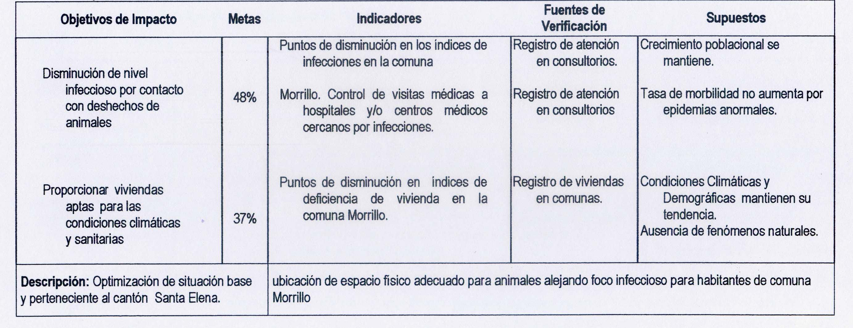
Matriz de Área de Intervención 1
Construcción de Corrales para uso de animales domésticos

Slide 36
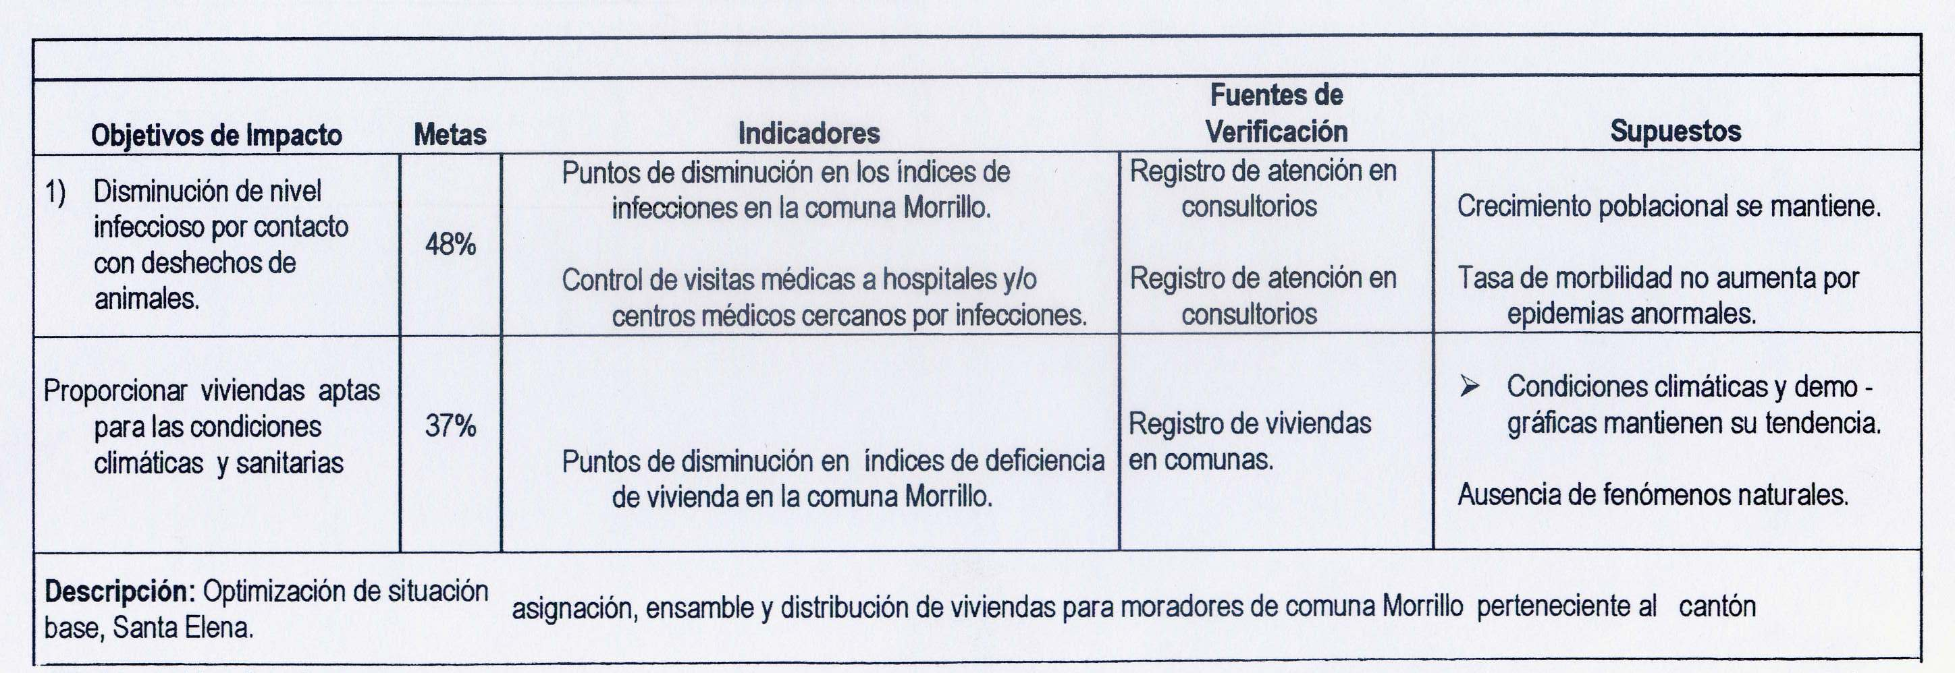
Matriz de Área de Intervención 2 Proporción de viviendas saludables, aptas a condiciones climáticas y sanitarias

Slide 37
Capítulo 3 : Evaluación Ex-Ante

Slide 38
Los beneficios de los proyectos de vivienda social provienen de los cambios de las familias beneficiarias, es decir, una comparación de la situación antes y después de la realización del proyecto.
Mejoramiento en las condiciones de salud de los miembros de la familia: disminución de enfermedades del aparato digestivo, del aparato respiratorio y mejoramiento de la salud mental.
Disminución de los gastos de salud por menor ocurrencia de enfermedades.
Disminución del ausentismo escolar (implica esperanza de mayores ingresos futuros)
Mejoramiento del clima psicológico y afectivo entre los miembros de la familia
Aumento de la autoestima de los miembros de la familia y mejores perspectivas de inserción formal en la sociedad.

Slide 39
Costos de los proyectos de viviendas
Costos Directos del Proyecto
Costos Indirectos del Proyecto
Costos por localización de proyecto
Costos Causados por el proyecto en su entorno.

Slide 40
Costos Directos del Proyecto
Adquisición del Terreno (para las viviendas y corrales)
Habilitación del terreno (despeje, nivelación, mejoramiento del suelo).
Estudios y proyectos.
Permisos y aprobaciones
Urbanización del loteo
Edificación de la vivienda
Habilitación de espacios comunes
Construcción de vialidad interna del loteo
Construcción de Equipamiento propio de loteo

Slide 41
Adquisición del terreno $8,240
Costo Metro Cuadrado ($) | Área de Vivienda | Costo x Vivienda | Cantidad Viviendas | Total Costo Terreno Viviendas
10 | 16 | 160 | 47 | 7,520
Costo Metro Cuadrado ($) | Área de Corral | Costo x Corral | Cantidad Corrales | Total Costo Terreno Corrales
10 | 6 | 60 | 12 | 720

Slide 42
Habilitación de Terreno
MAQUINAS | COSTO X HORA ($) | No. DE HORAS UTILIZADAS | COSTO TOTAL ($)
Motoniveladora | 95 | 6 | 570
Aplanadora | 36 | 6 | 216
 |  | TOTAL COSTO | 786

Slide 43
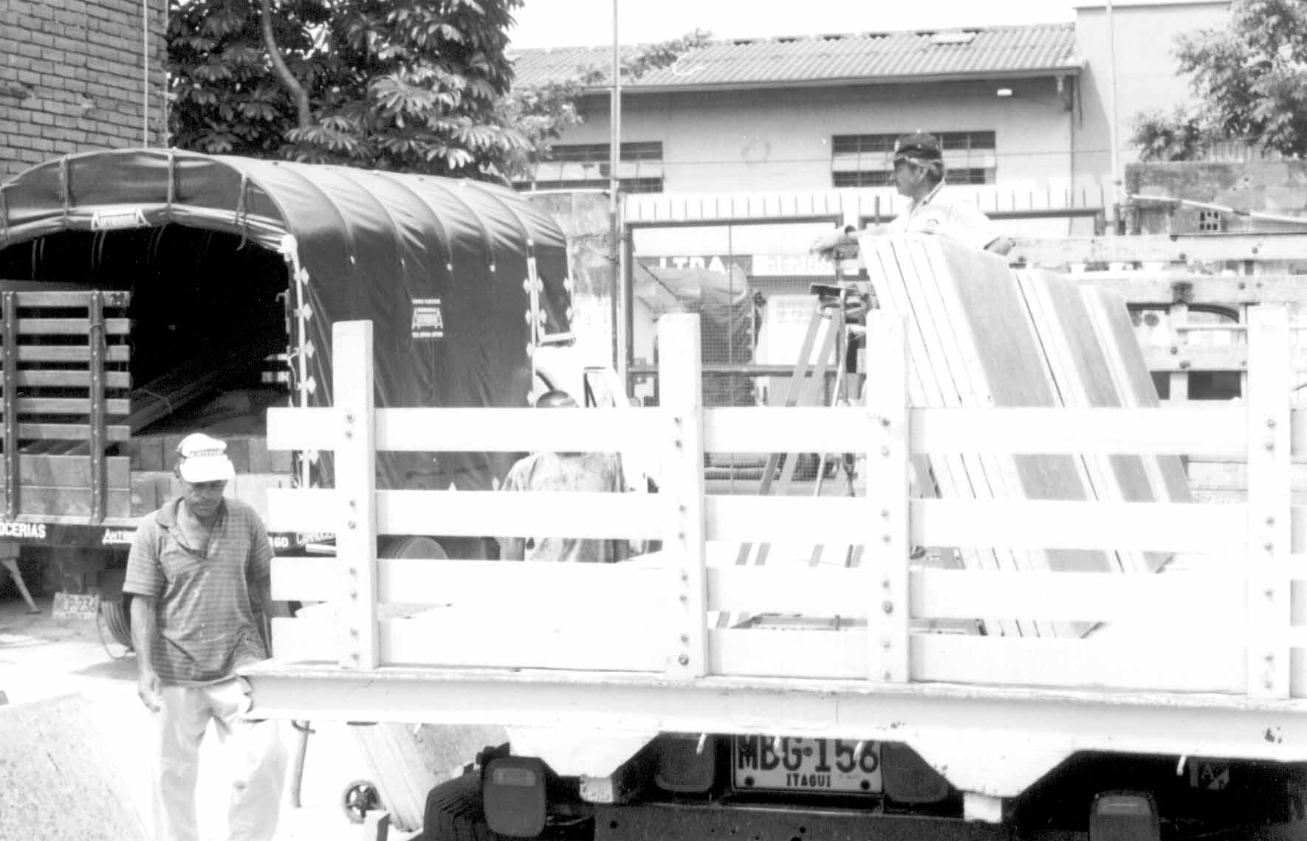
Edificación de Viviendas
Cantidad Viviendas | Valor de Vivienda | Costo Total Vivienda
47 | 344 | 16,168

Slide 44
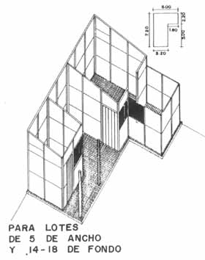
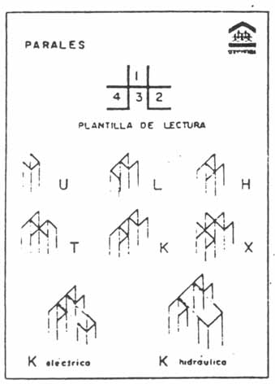
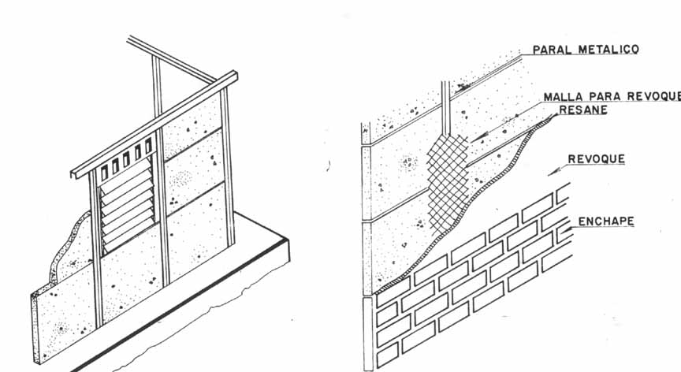
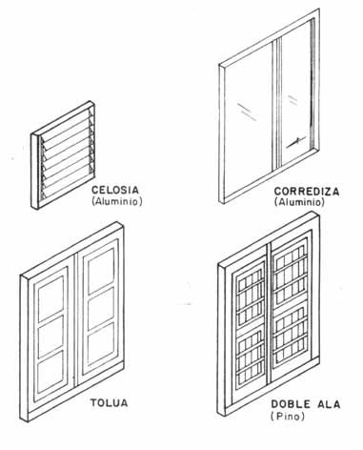

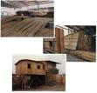



Slide 45
Total Costos Directos
REQUERIMIENTO |  | Total $
Terreno viviendas |  | 7520
Terreno corrales |  | 720
Habilitación de terreno
 | Maquina 1 | 570
 | Maquina 2 | 216
Permisos y Aprobaciones |  | 400
Edificación de viviendas |  | 16168
 |  | 25594

Slide 46
Costos de Operación
Personal para Realización del proyecto
Por Vivienda | Sábado 1 | Domingo 1
Horas de Trabajo | 9 | 9
Viviendas Instaladas | 3 | 3
Personas Requeridas | 4 | 4
Costo Mano de Obra
 | Sábado 1 | Domingo 1
Viviendas Instaladas | 24 | 23
Personas Requeridas | 32 | 32
Horas de Trabajo | 9 | 9
Costo x Hora | 1,2 | 1,2
Costo Mano de Obra | 345,6 | 345,6
 |  | Total Mano de Obra | ($) 691,2

Slide 47
TOTAL COSTOS DE OPERACIÓN
COSTOS DE OPERACIÓN
 | $
Mano de Obra | 691,2
Charlas | 120
Capacitación | 120
Transporte (Fletes) | 240
Viáticos por traslado | 352
Coordinador | 3600
Total $ | 5123,2

Slide 48
Costos Anuales del Proyecto
AÑO 1
COSTOS TOTALES AÑO 1
Costos Directos | 25594
Costos de Operación | 5123,2
Valor Total $ | 30717,2

Slide 49
Costos Anuales del Proyecto
AÑO 2 – AÑO 6
Actividad | Costo Mensual | No. Meses | Costo Anual
 |  |  | ($)
Control y
Monitoreo | 200 | 12 | 2400
Coordinador
 |  | Total | 2400

Slide 50
Disminución Porcentual de Índices de Enfermedades
Año 1 | Año 2 | Año 3 | Año 4 | Año 5 | Año 6
8% | 10% | 10% | 12% | 8% | 10%

Slide 51
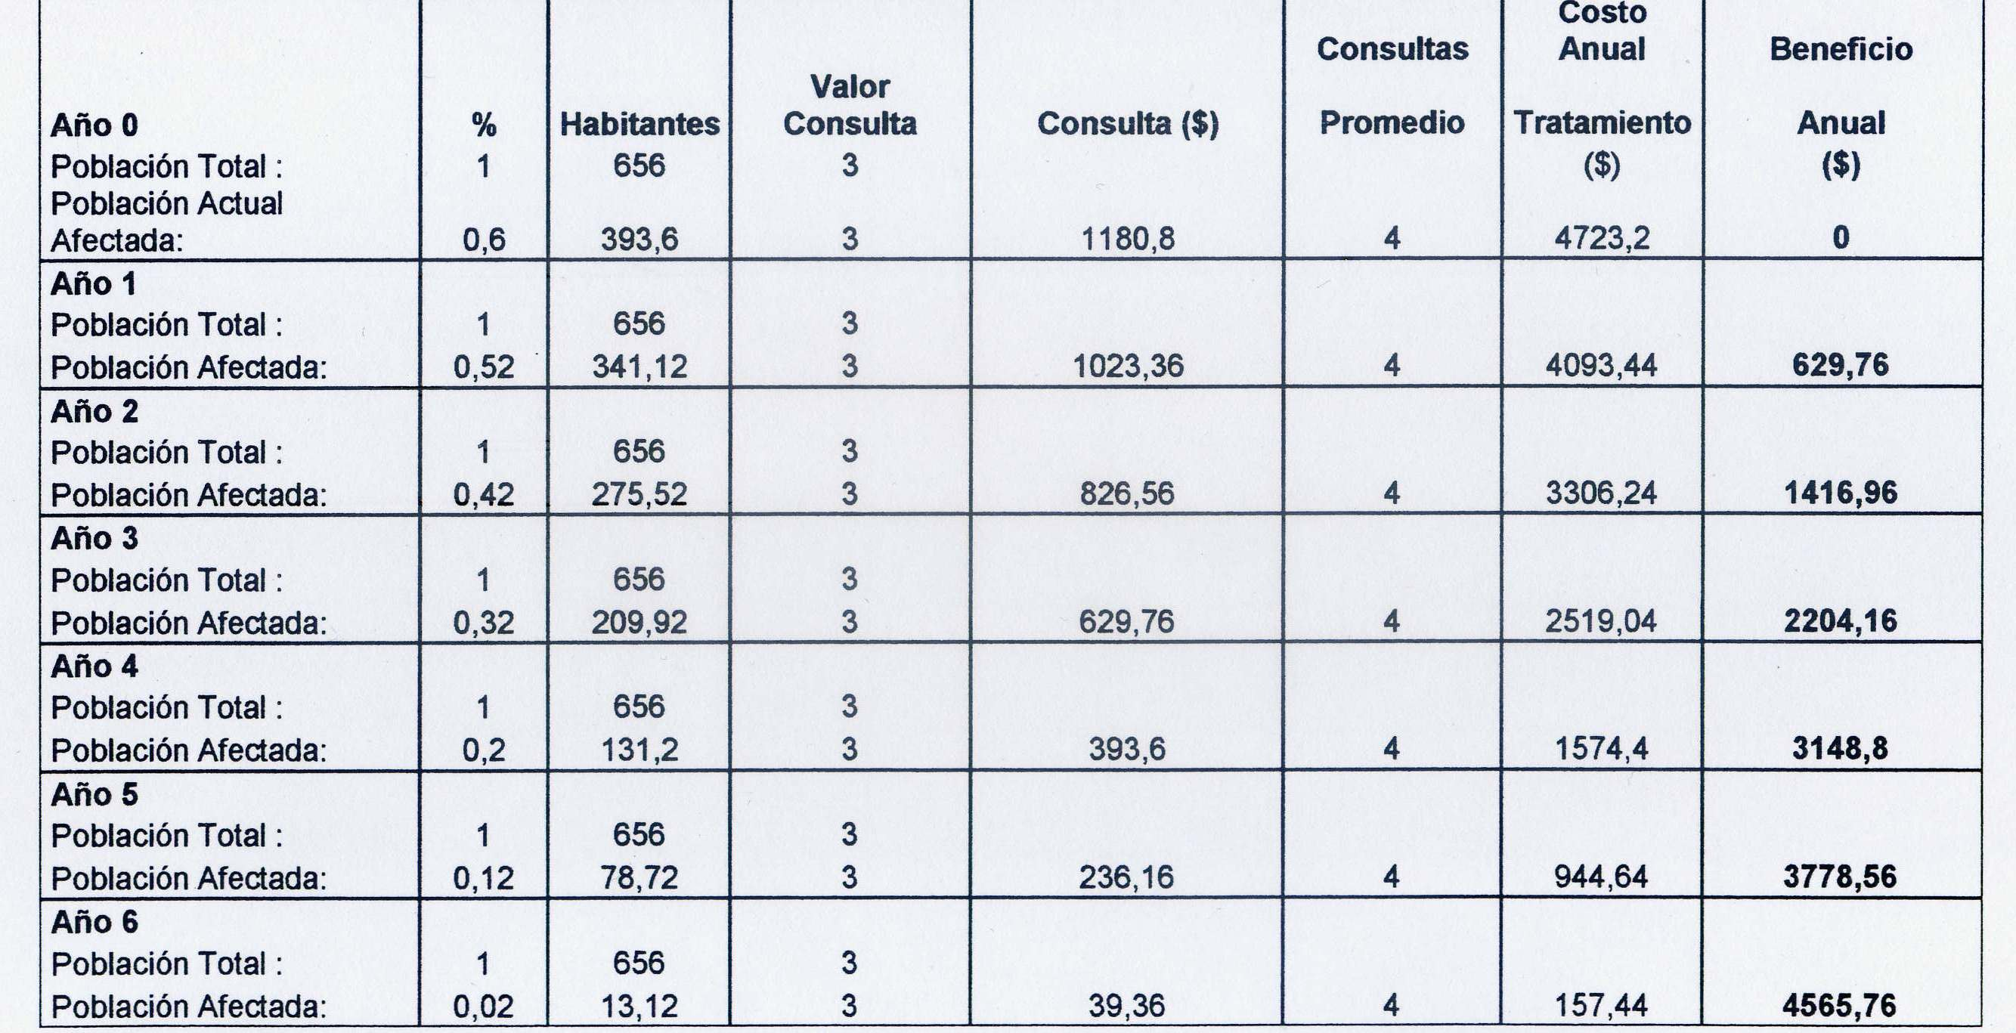
Cálculo de Beneficios Sociales
Beneficios en Consultas Médicas 1- 6 años

Slide 52
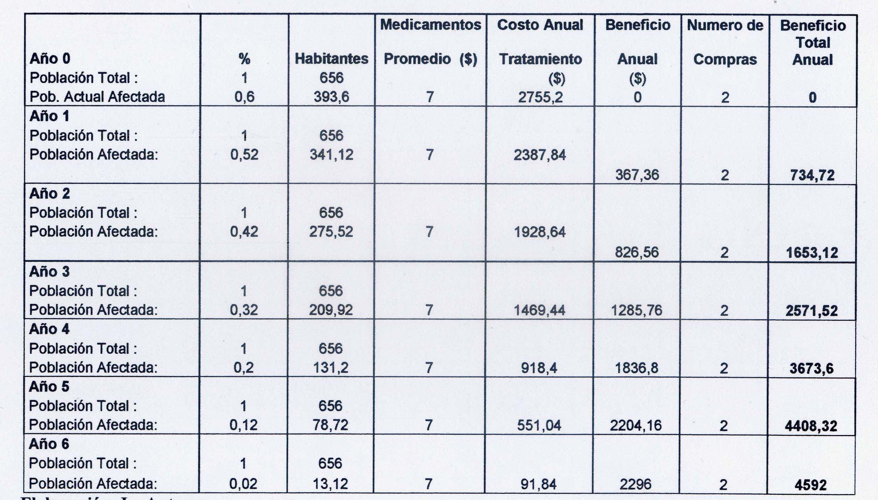
Cálculo de Beneficios Sociales
Beneficios Sociales Medicamentos 1 – 6 años

Slide 53
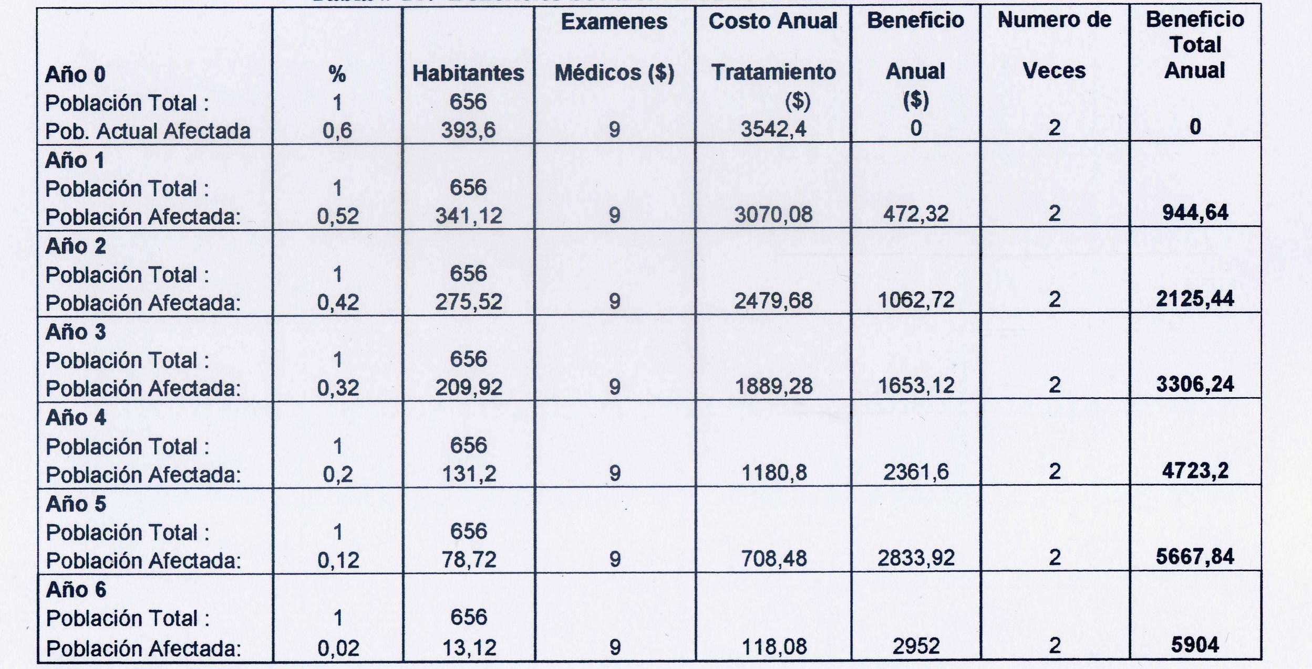
Cálculo de Beneficios Sociales
Beneficio Social Exámenes Médicos 1 - 6 años

Slide 54
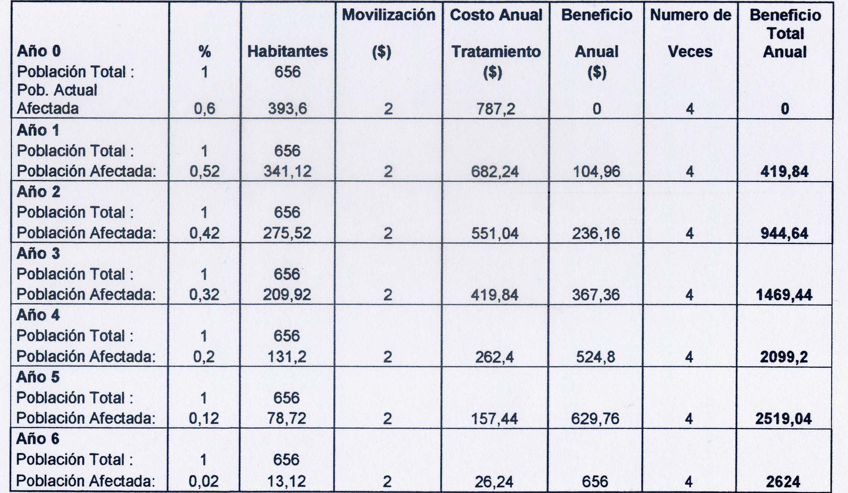
Cálculo de Beneficios Sociales
Beneficio Social Movilización 1 - 6 años

Slide 55
Metodología de Evaluación de Proyectos de Viviendas Sociales
Criterio de Valor Actual Neto Social V.A.N.S
Análisis de Beneficios y Costos

Slide 56
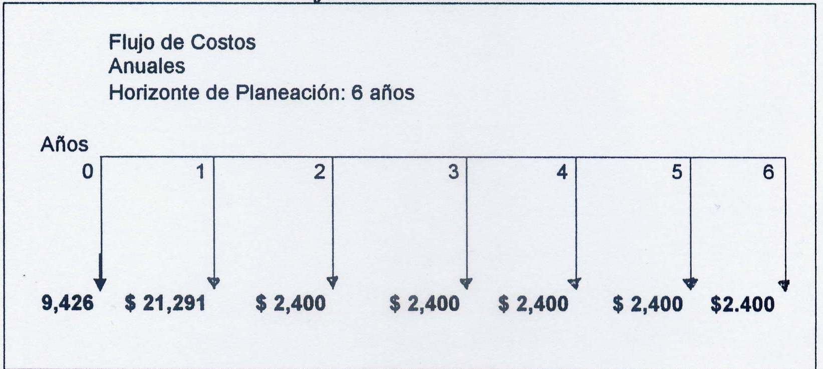
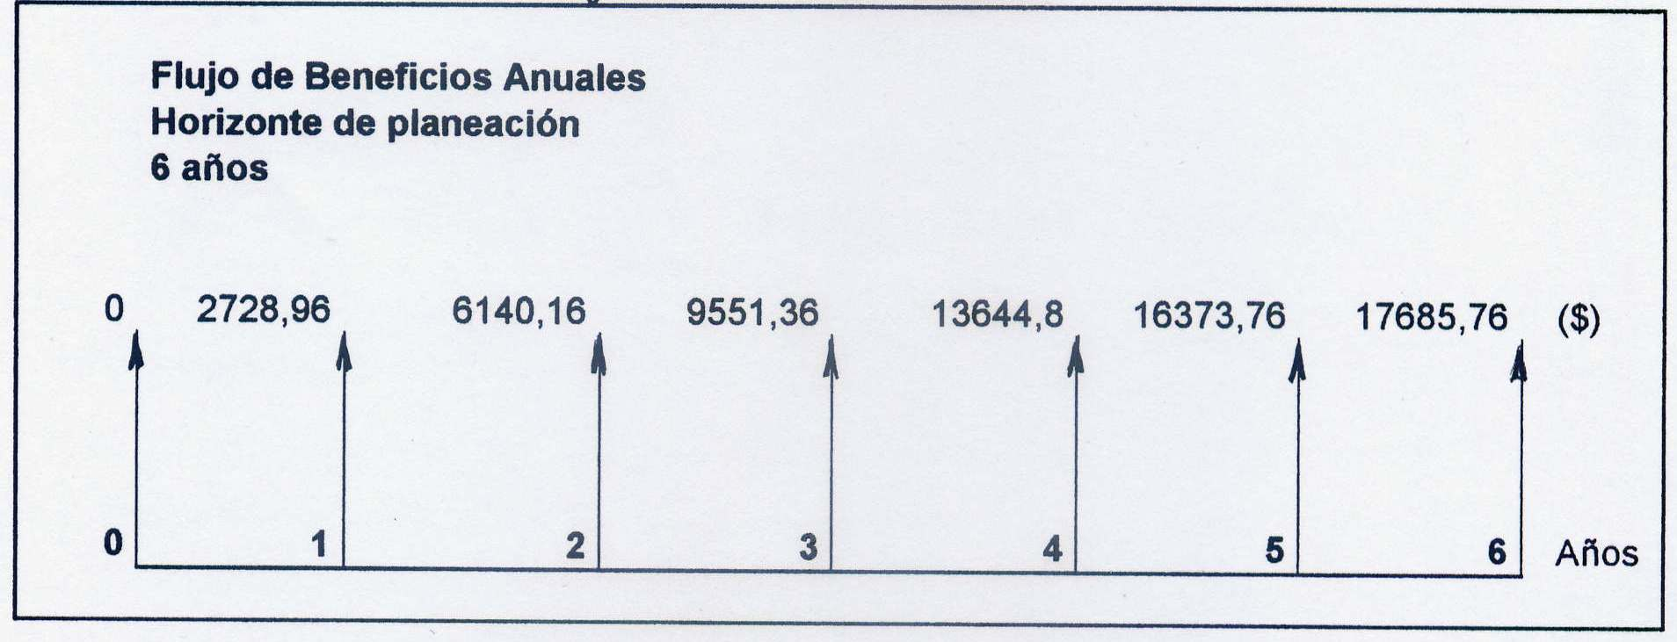
Horizonte de evaluación: 6 años
Flujo de Costos Anuales
Flujo de Beneficios Anuales

Slide 57
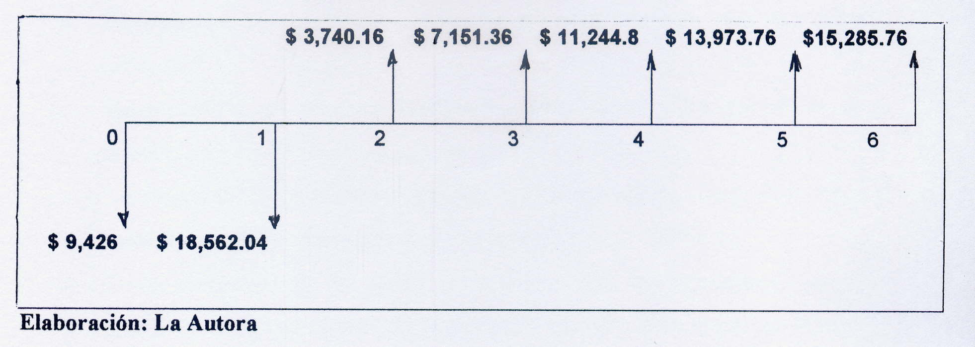
Flujo de Caja Neto
Horizonte de Evaluación 6 años

Slide 58
donde: Bi = Beneficios del proyecto en el año i
Ci = Costos del proyecto en el año i
VANS = $ 4,892.25

Slide 59
Capítulo 4: Programación

Slide 60
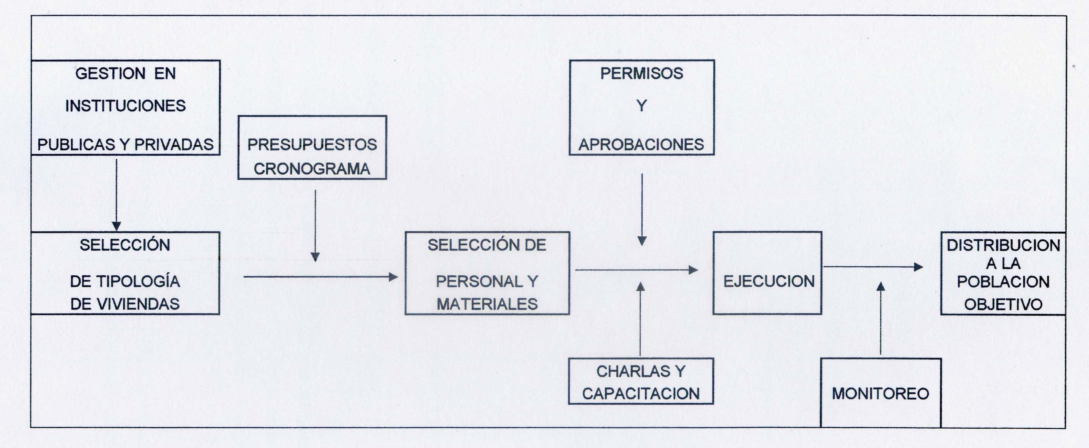
Mapa de Procesos

Slide 61
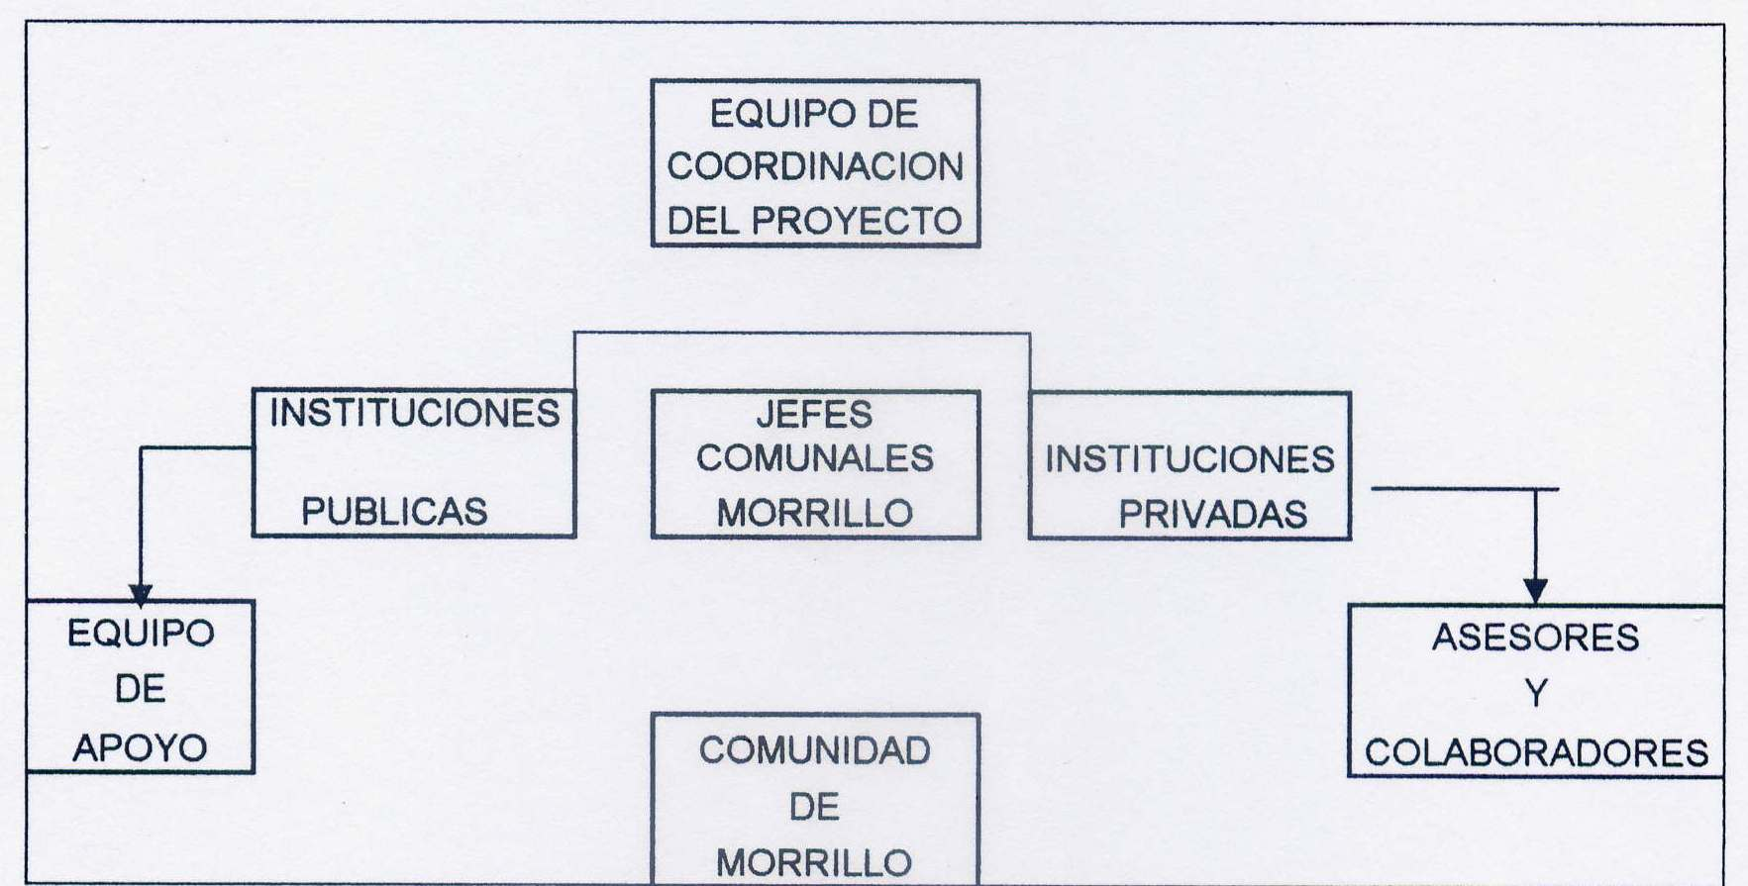
Estructura Organizacional

Slide 62
Capítulo: 5 Financiamiento

Slide 63
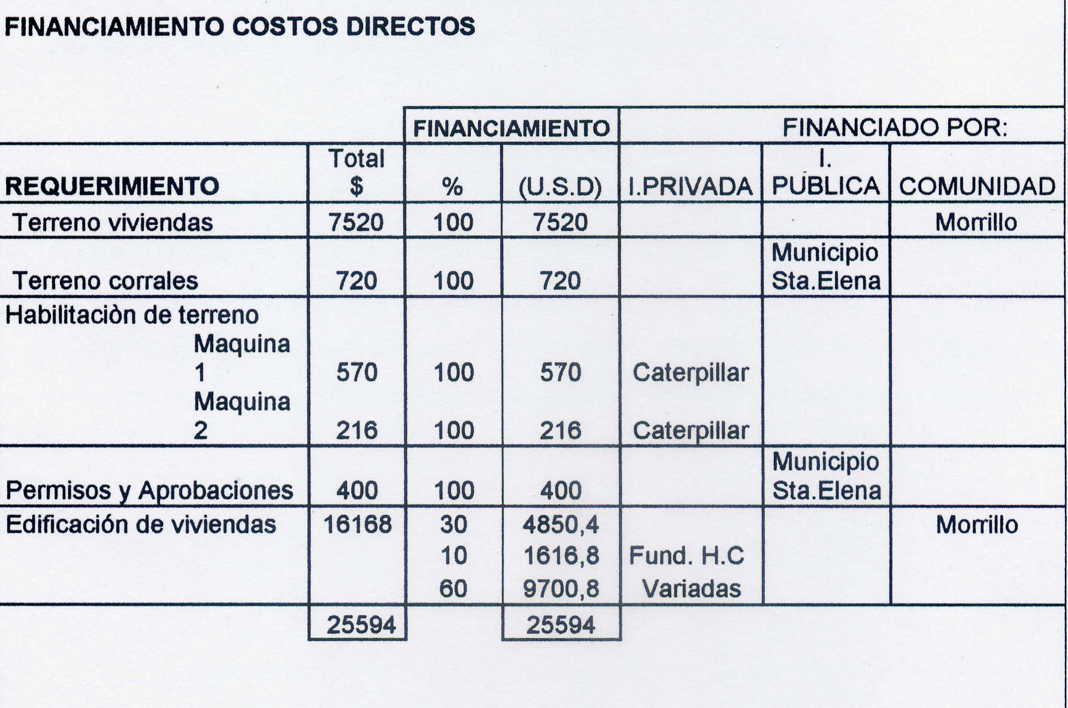
Financiamiento Costos Directos

Slide 64
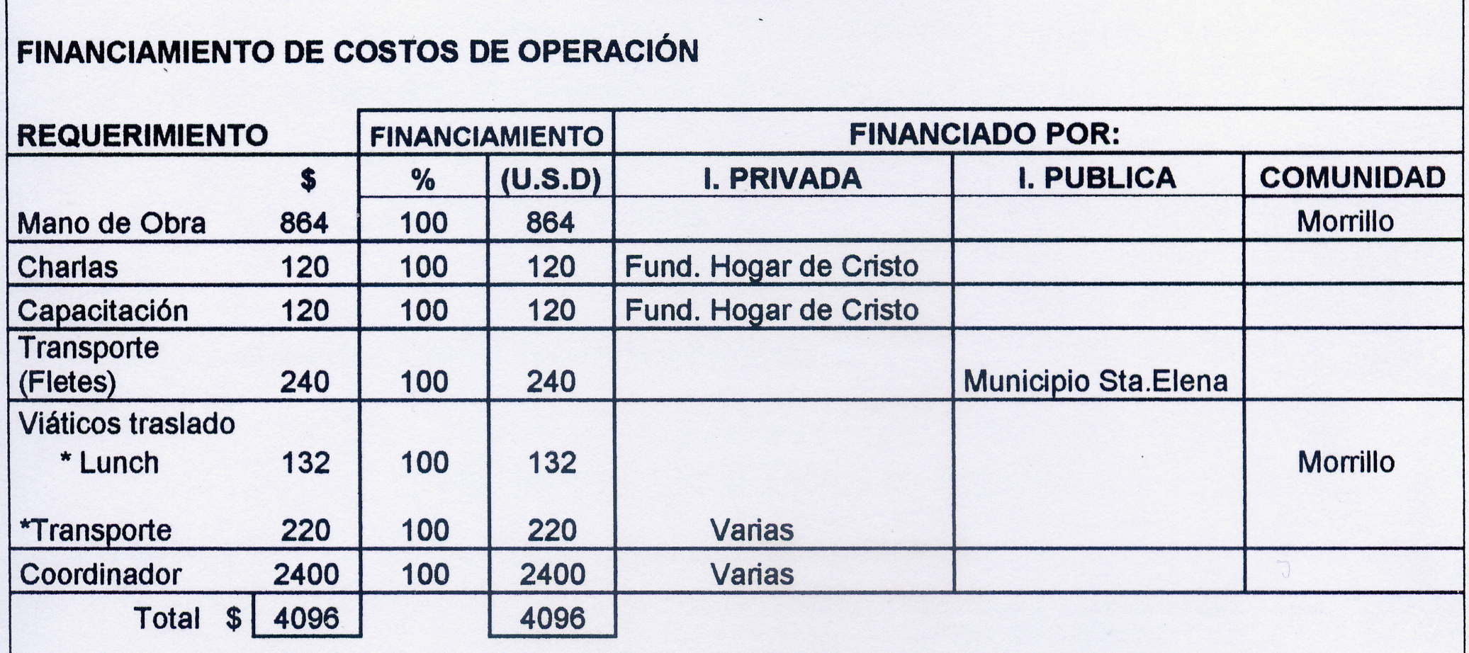
Financiamiento de Costo de Operación

Slide 65
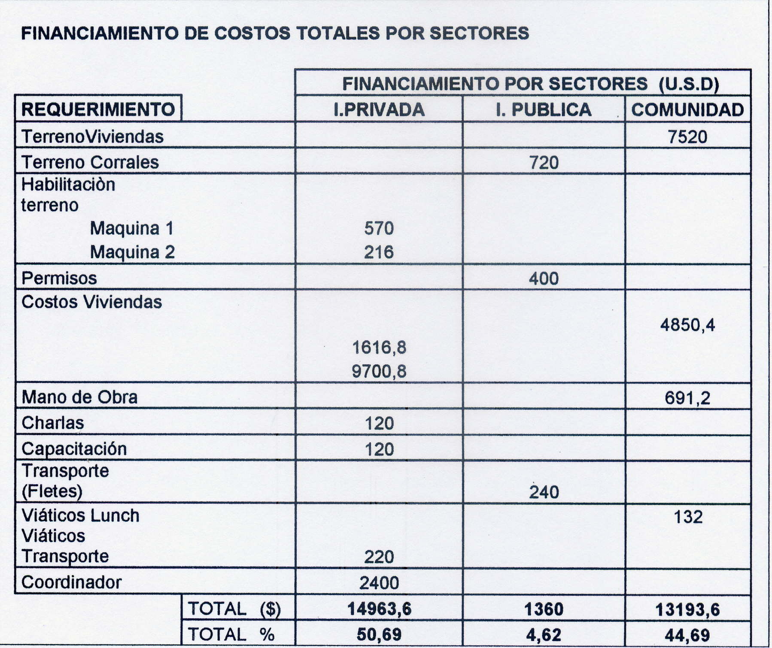
Financiamiento de Costos por Sectores

Slide 66
Conclusiones

Slide 67
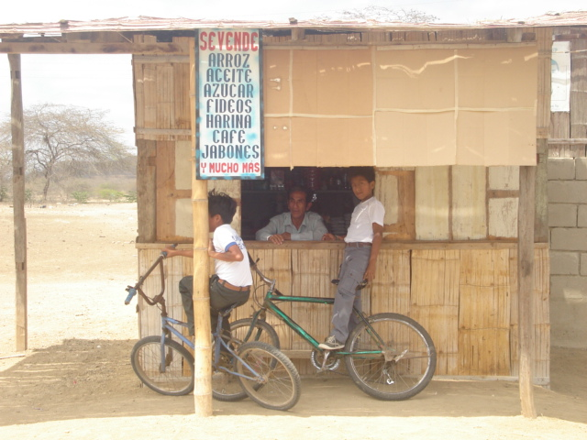
Recomendaciones

Slide 68
Muchas Gracias

